Slide 1
Тема: «Литераторы ростовской земли»
Автор:
Обучающаяся 9 «В» класса
гимназии им. А.Л. Кекина
Грибанова София Юрьевна
Руководители:
Пчелкина Любовь Юрьевна

Slide 2
1.Актуальность:
Посвящается 50-летию Золотого Кольца России, 1155-летию города Ростова
2.Цель:
Разработать карту по местам города Ростова, а также Ростовского района, где жили писатели Ростовской земли. Показать землякам, что ростовская земля полна талантливых людей.
3.Задачи:
- дать краткую и интересную информацию о писателях земли Ростовской;
- обеспечить увлекательный досуг экскурсантам.

Slide 3
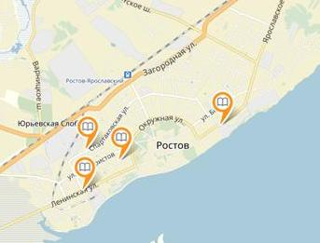

Slide 4
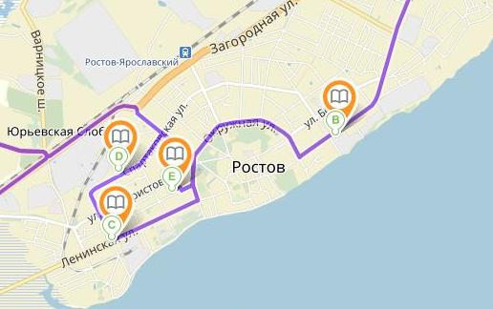

Slide 5
Писатели земли Ростовской
Гонозов Олег Сергеевич

Slide 6
Замыслов Валерий Александрович

Slide 7
Родионов Николай Михайлович

Slide 8
Ирина Баринова

Slide 9
Мартьянова Светлана Аркадьевна

Slide 10
Ефлатов Николай Васильевич

Slide 11
Михаил Сударушкин

Slide 12
Черезова Нина Федоровна

Slide 13
Тюнина Мария Николаевна

Slide 14
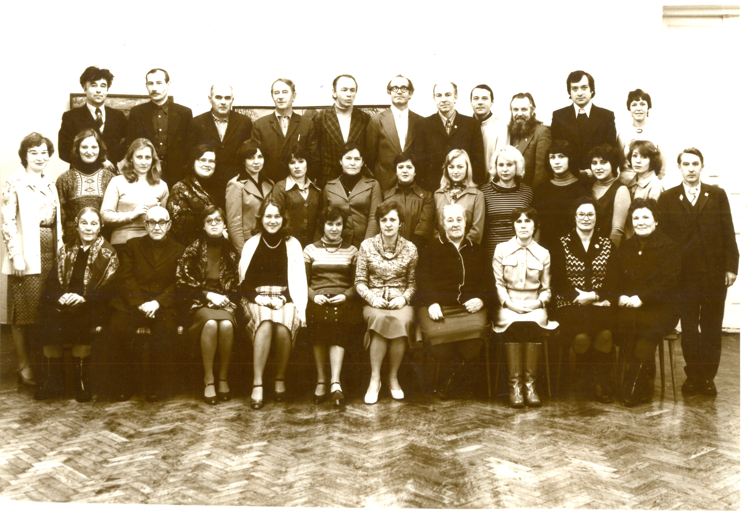

Slide 15
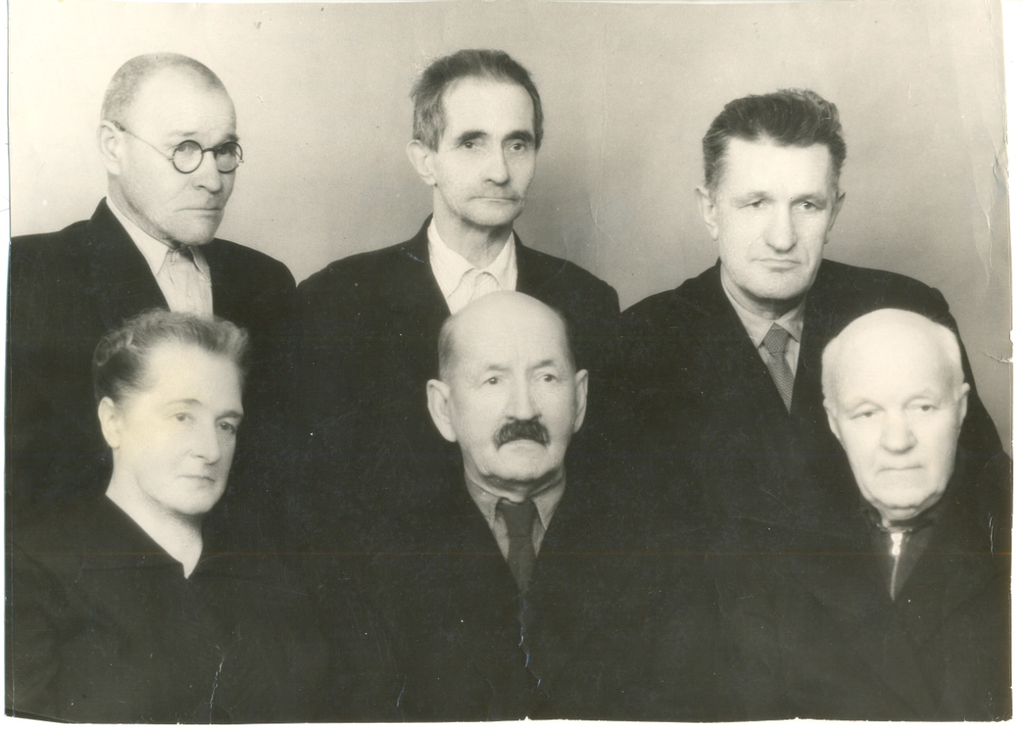

Slide 16
Гаврилов Александр Сергеевич

Slide 17
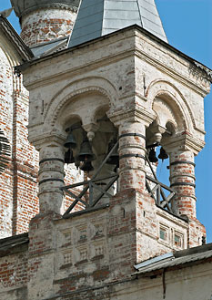
Колокола, колокола,
России яростные звоны!
Я слышу в них совсем не стоны –
Я слышу вниз призыв к борьбе,
Неподчинение судьбе.
Звучанью равных нет по силе,
И, точно вестники зари,
Они рождаются в России –
Времен грядущих звонари!
И что бы там со мной не стало,
Мой стих – он колокол.
Пусть малый.
Он также яростно звенит.
Ростовским звоном знаменит.
Мне чужды ложные призванья,
И заявляю только так:
Я вижу в том свое призванье –
Всегда звучать с Россией так.

Slide 18
https://yandex.ru/maps/-/CZwoaN5p --

Slide 19
Спасибо За внимание!

